Slide 1

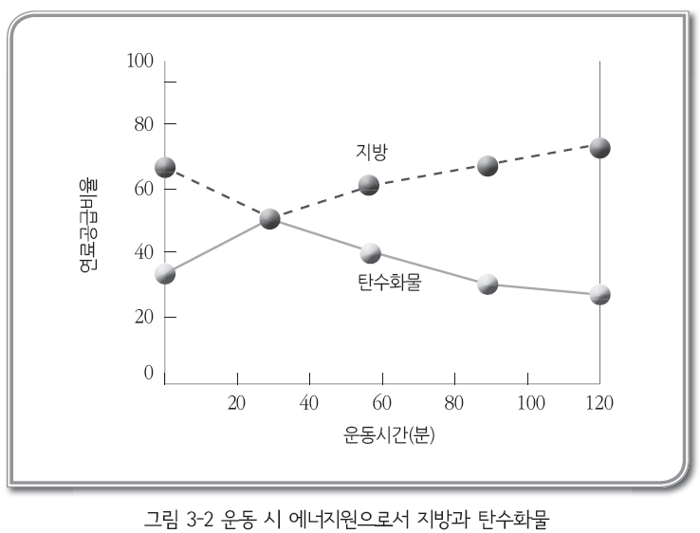
1.탄수화물
운동과 탄수화물
운동초기
탄수화물의 소비 비율이 높음
운동지속
지방의 소비 비율이 점차 증가
* 지방소비를 위해 강도가 낮고 시간이 긴 운동 권장

Slide 2
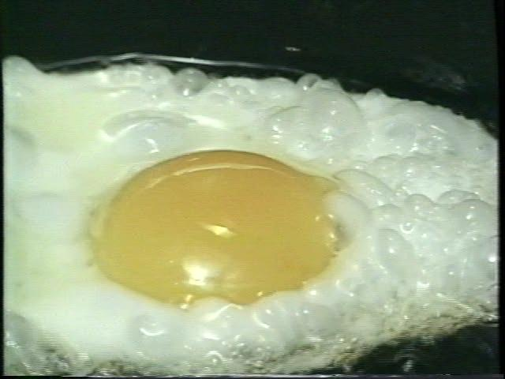
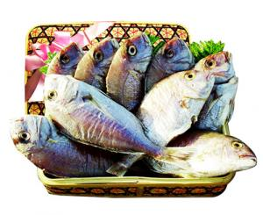
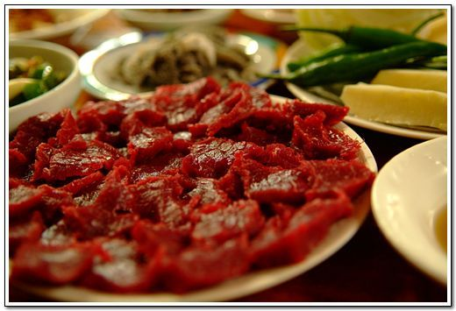
2. 단백질
단백질의 특징
-신체구성의 주된 기본단위로 뼈와 근육의 대부분을
구성하고 있으며, 혈액, 세포막, 면역계의 중요한
요소를 이룬다.
-수백, 수천 개의 아미노산이 펩다이드 결합으로 구성
-필수 아미노산 : 반드시 음식을 통해서 섭취
-화학적 작용을 조절, 철분, 산소, 양분의 수송에 관여
-에너지 고갈 시 생존에 필수 요소
-완전단백질(complete protein) ;
육류, 생선, 가금류, 계란, 우유 등
-불완전 단백질(incomplete protein) ;
채소와 곡류 등

Slide 3
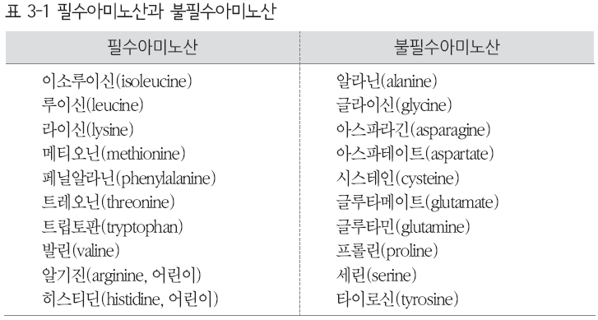
2. 단백질

Slide 4
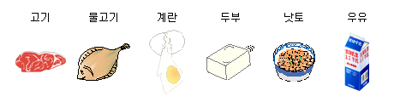
2. 단백질
필수 아미노산의 기능
1. 이소루이신 : 근육대사로 인한 에너지 생성, 헤모글로빈 생성
2. 루이신 : 성장발육, 근육조직 재생, 혈당조절
3. 라이신 : 영양성장, 뼈, 연골 조직, 섬유질 형성, 항체,
소화액 분비, 부신 기능 조절, 빈혈, 탈모
4. 메티오닌 : 간 기능 활성화 및 보호, 탈모방지, 지방분해
5. 페닐 알라닌 : 갑상선 호르몬인 티로신 분비 촉진, 학습능력
6. 트레오닌 : 성장발육, 지방간 생성 억제, 간질환자의 발작 억제
7. 트립토판 : 성장발육, 성인 질소대사에 필수, 천연수면제
8. 발린 : 두뇌 활동 촉진, 정서안정 유지

Slide 5
2. 단백질
단백질의 특징
탄수화물과 지방의 에너지 공급이 제안되면?
근육에 있는 단백질을 분해 => 최소한의 포도당을 인체에 공급
장기간 고단백 식사를 하면?
- 소변 내 칼슘배설이 증가되어 골다공증 초래
다량의 질소화합물을 소변으로 배설하므로 콩팥에 부담을 주어 신장병 초래
- 탄소가 지방으로 전환되어 지방조직에 축적
단백질 요구 증가
추운곳, 발육기, 임신 및 수유 중의 부인
단백질 요구 감소
고령기

Slide 6
2. 단백질
단백질의 기능
1. 성장과 체조직의 구성성분
건강한 성인 체중의 약 16% 차지
모든 세포의 구성과 신체조직의 성장 유지
2. 영양소의 운반기능
체내 필요한 영양물질의 운반체 역할 => 지질, 지용성 비타민, 무기질 등 운반
3. 효소와 호르몬의 합성
체내 대사과정에서 수천 가지 효소를 합성 => 화학반응 속도를 빠르게 함
대사 조절 호르몬인 인슐린과 글루카곤 등의 호르몬 구성
4. 면역기능
세균이나 이물질에 의한 감염에 대해 생체방어 작용
단백질 섭취 부족 => 체내 항체형성이 부족하여 면역력과 저항력이 저하
5. 수분, 산, 알칼리 평형조절
단백질 정상 보충 => 조직 내의 수분이 빠져서 부종이 사라짐.
양성화합물로서 산과 알칼리의 평형을 조절 => 체액의 산도를 약알칼리로 유지

Slide 7
2. 단백질
운동과 단백질
단백질의 운동 중 에너지연료로 사용되는 양의 결정요인
운동강도, 운동시간, 근글리코겐의 비축, 다른 연료의 섭취상태
성장기 또는 근육 운동 시 : 단백질 합성이 분해속도 보다 크도록 섭취
체단백질량이 일정하게 유지 : 단백질 합성 및 분해속도가 같도록 섭취
격렬한 운동의 경우 단백질의 섭취가 충분하지 않으면
적혈구의 신생이 저해되어 빈혈을 초래 (운동성빈혈) : 체중 1kg당 2g 섭취권장
지구성 종목
단백질 섭취가 기준량 이하가 바람직 : 당질의 섭취량이 감소되어 역효과 유발

Slide 8
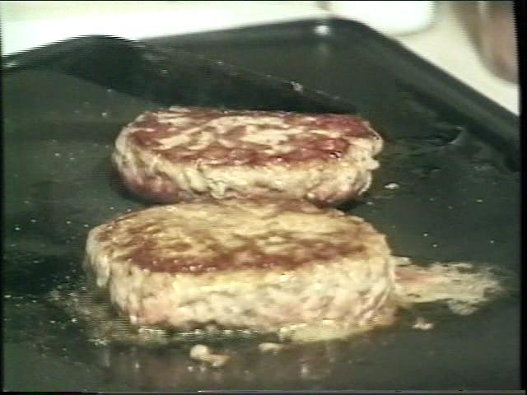
3. 지방
지방의 특성-1
-피부, 두피, 충격에 대한 보호, 체온유지,
세포기능 유지 등 필수 요소
-지방은 음식을 맛있게 하며,비타민 A,D,E,K 를 운반
-휴식상태의 총에너지 중 약 70%를 제공하는
주요 에너지원
중성지방 : 신체의 주된 에너지 공급원 및 저장형태, 식품 대부분의 지방성분
동물성 지방 : 포화지방산이 풍부하므로 고체인 경우가 많음
식물성 지방 : 불포화지방산이 많이 포함하고 있기 때문에 액체인 경우가 많음
*필수지방산(특정의 불포화지방산)
-장을 통하여 혈액 속에 흡수됨
-신경세포와 뇌세포에 아주 중요
-혈압조절, 중요한 세포의 합성 및
복구를 돕는 역할
*포화지방산
-쇠고기, 우유, 치즈, 가공육, 버터, 베이컨 등
-비만, 암, 심장병, 발작, 조기사망과 관련

Slide 9
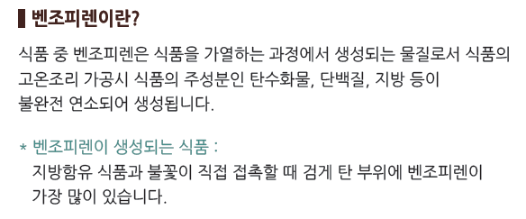
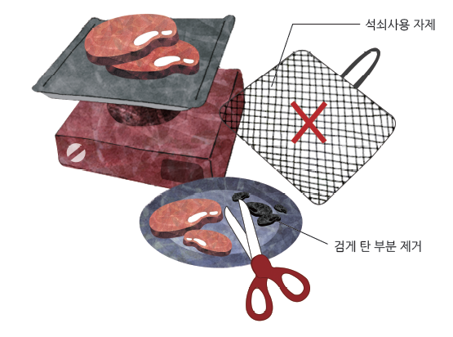

Slide 10
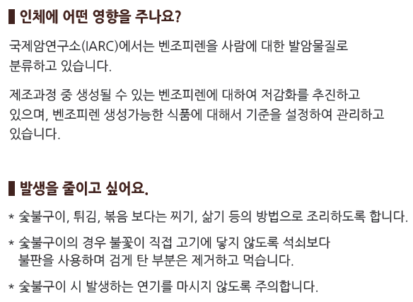

Slide 11
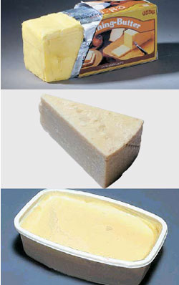
3. 지방
지방의 특성-2
포화지방율; 코코넛유 86%,
야자씨유 81%, 올리브유 14%,
소고기지방 48%, 돼지고기지방 40%, 닭고기지방 32%, 카놀라유 6%,
지방의 과잉섭취는 위험
동맥의 내벽에 축적 → 동맥경화의 주범
LDL-C : 콜레스테롤을 세포로 운반
HDL-C : 콜레스테롤을 간으로 운반하여 분해시키고 배출
트랜스 지방 : 식물성 기름을 마가린과 쇼트닝 같은 유지 등의 고체 또는
반고체상태로 가공할 때 산패를 억제할 목적으로 수소를 첨가
하는 과정에서 생성된다.

